Slide 1
Dank je om deze PowerPoint te bekijken.

Slide 2
Wil je in het LIGA team,
bekijk dan volgende slides ?
1ste Vlaams
Jeugd interprovinciale competitie
2016-2017

Slide 3
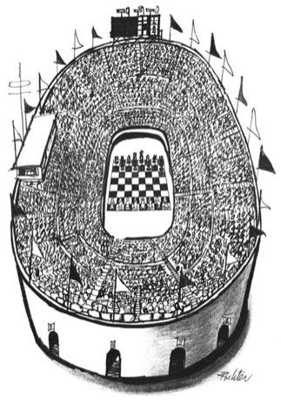
SCHAAKLIGA ANTWERPEN VZW.
heeft als hoofddoel het schaken in al zijn aspecten te bevorderen. Zonder dat deze opsomming beperkend is worden alle nodige of nuttige initiatieven ondersteund zoals het organiseren van wedstrijden en kampioenschappen, het voeren van publiciteit, het helpen oprichten van nieuwe schaakclubs, jeugdschaak en kringen in hun werking.
1ste Vlaams Jeugd interprovinciale Competitie 2016-2017
Nieuw toernooi van de Vlaamse schaakfederatie
Provinciale teams tegen elkaar
2 reeksen:
-25 jarige (U25) t/m geboortejaar 1992
-16 jarige (U16) t/m geboortejaar 1992
Sterke spelersbezetting in alle Liga’s

Slide 4
SCHAAKLIGA ANTWERPEN VZW.
heeft als hoofddoel het schaken in al zijn aspecten te bevorderen. Zonder dat deze opsomming beperkend is worden alle nodige of nuttige initiatieven ondersteund zoals het organiseren van wedstrijden en kampioenschappen, het voeren van publiciteit, het helpen oprichten van nieuwe schaakclubs, jeugdschaak en kringen in hun werking.
1ste Vlaams Jeugd interprovinciale Competitie 2016-2017
LIGA ANTWERPEN
LIGA LIMBURG
LIGA OOST VLAANDEREN
LIGA WEST VLAANDEREN
LIGA VLAAMS BRABANT
3 teams:
1 team -25 jarige en
2 teams -16 jarige
VJIC
Overige Liga’s:
2 teams: -25 en -16 jarige
3 teams:
2 teams -25 jarige en
1 team -16 jarige

Slide 5
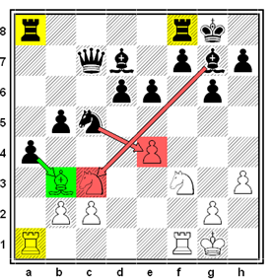
SCHAAKLIGA ANTWERPEN VZW.
heeft als hoofddoel het schaken in al zijn aspecten te bevorderen. Zonder dat deze opsomming beperkend is worden alle nodige of nuttige initiatieven ondersteund zoals het organiseren van wedstrijden en kampioenschappen, het voeren van publiciteit, het helpen oprichten van nieuwe schaakclubs, jeugdschaak en kringen in hun werking.
1ste Vlaams Jeugd interprovinciale Competitie 2016-2017
5 ontmoetingen / 10 ronden
5 dagen / 2 partijen per dag
Tempo: 90 min. / 40 zetten + 30 sec vanaf eerste zet
2 reeksen: reeks U16/ reeks U25
Teams:
6 effectieve spelers per reeks + 4 oproepbare spelers
FIDE en Nationale ELO verwerking
Liga jeugdleiders maken selecties:
Twee ploegen (U16 en U25) -16 jarige kunnen bij de
U25 geselecteerd worden op basis van ELO.

Slide 6
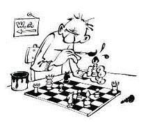
SCHAAKLIGA ANTWERPEN VZW.
heeft als hoofddoel het schaken in al zijn aspecten te bevorderen. Zonder dat deze opsomming beperkend is worden alle nodige of nuttige initiatieven ondersteund zoals het organiseren van wedstrijden en kampioenschappen, het voeren van publiciteit, het helpen oprichten van nieuwe schaakclubs, jeugdschaak en kringen in hun werking.
1ste Vlaams Jeugd interprovinciale Competitie 2016-2017
Voorlopige kalender (planning) VSF
· Liga West Vlaanderen : November –December 2016
· Liga Vlaams Brabant : November –December 2016
· Liga Limburg : Januari-Februari-Maart 2017
· Liga Antwerpen : Maart – April 2017
· Liga Oost Vlaanderen : April-Mei 2017

Slide 7
LIGA ANTWERPEN WIL MET Z’EN STERKSTE -25 JARIGE SCHAKERS DEZE 1STE NIEUWE COMPETIE INZETTEN EN WINNEN….
EN DIT MET JULLIE IN ONS TEAM….
Ben je gemotiveerd en jonger dan 25 jaar…....
Schrijf je dan alvast hier in.

